Slide 1
參與課後社團之滿意度
~以明義國小為例
林恩慈。六年五班。
王康韡。六年六班。
簡彤安。六年六班。
吳宜蓁。五年三班。
明義4隊

Slide 2
壹、前言

Slide 3
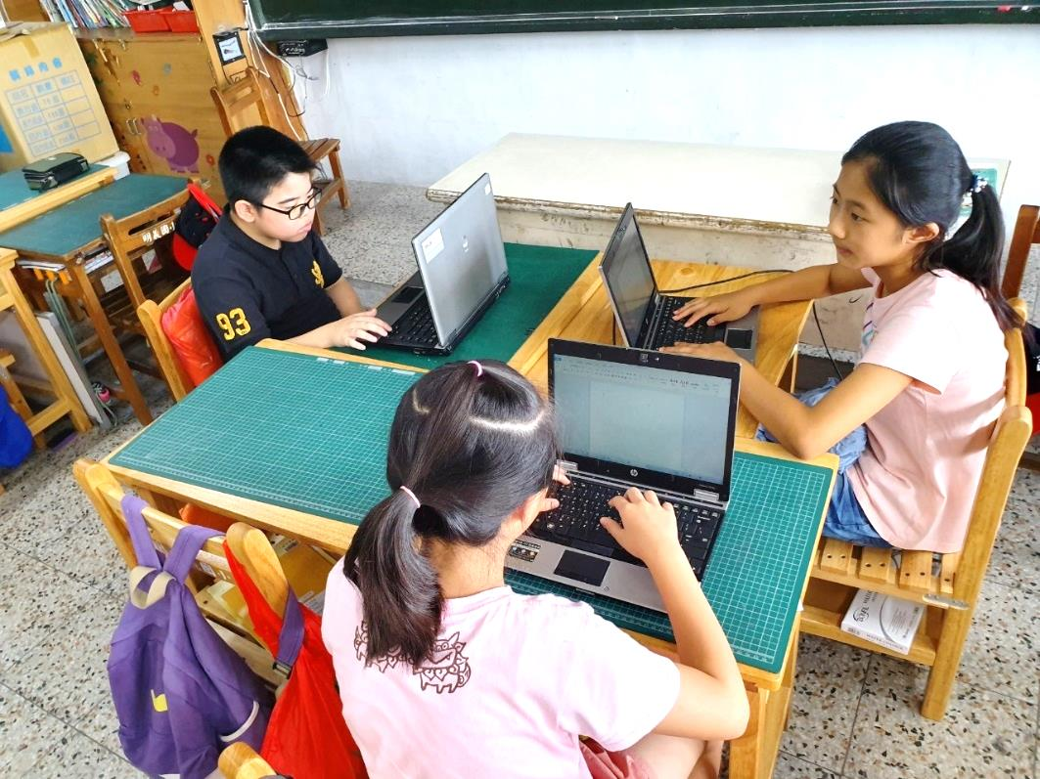
一、研究動機
二、研究目的
三、研究方法
四、研究流程

Slide 4
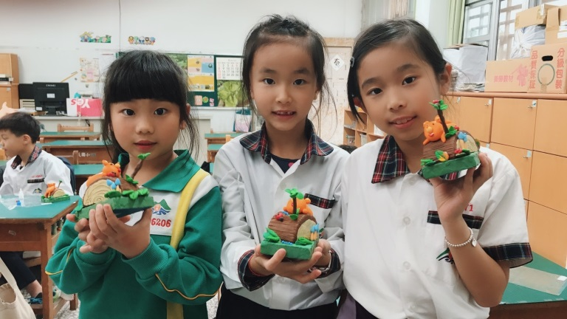
一、研究動機
花蓮縣明義國小是一個社團多元的學校。以往學校沒有對課後社團進行滿意度的調查，因此我們想藉由這次的小論文來了解：二到六年級學生參加課後社團的比例？同學選擇社團的原因？以及學生對課後社團的滿意程度為何？

Slide 5
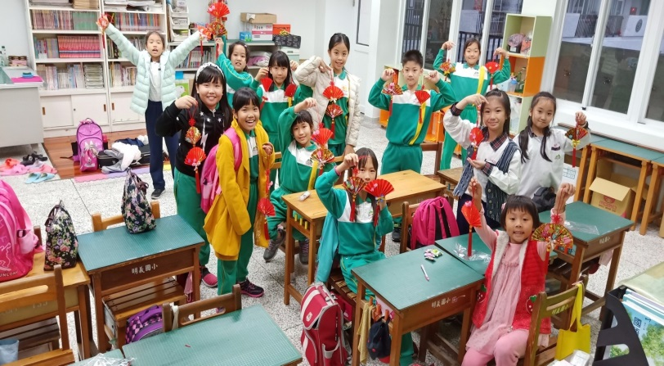
二、研究目的
(一)了解同學們最喜歡甚麼類型的社團，
和影響同學選擇的因素
(二)了解同學們對社團活動的看法
(三)提供日後老師對於社團課程安排的方向

Slide 6
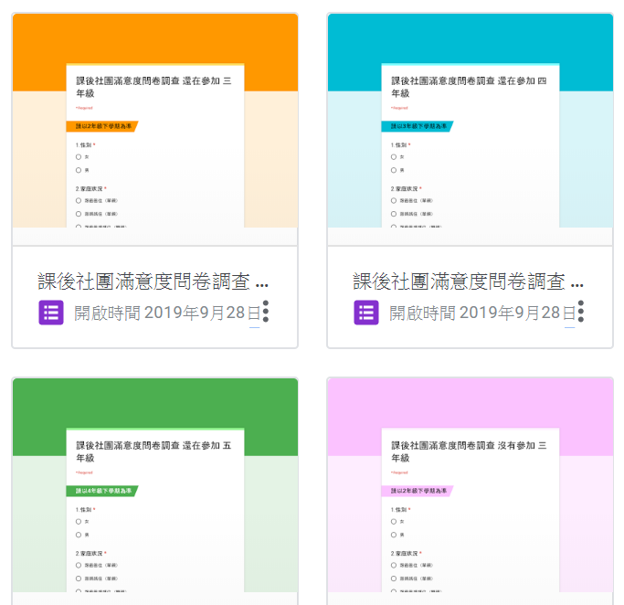
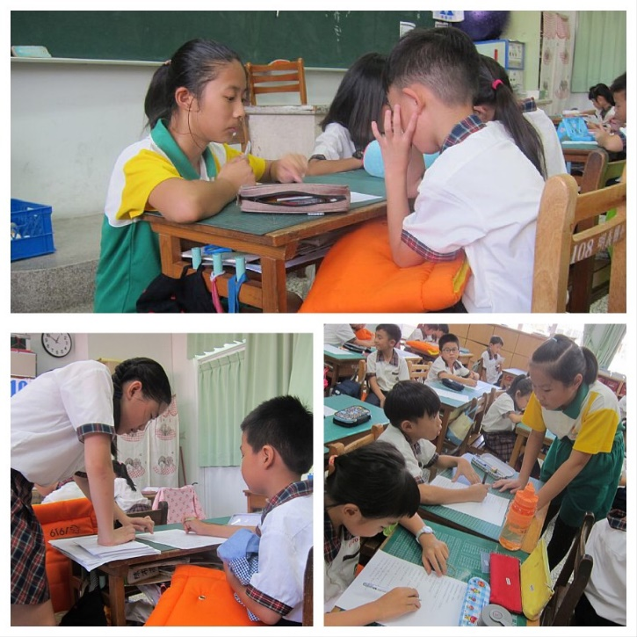
三、研究方法
小組透過閱讀相關書籍、文獻探討、
期刊論文及網路搜尋的方式，
製作google表單，
利用開學後的午休或早自習來回收問卷，
加以統整資料做出結論，
形成一個完整的報告。

Slide 7
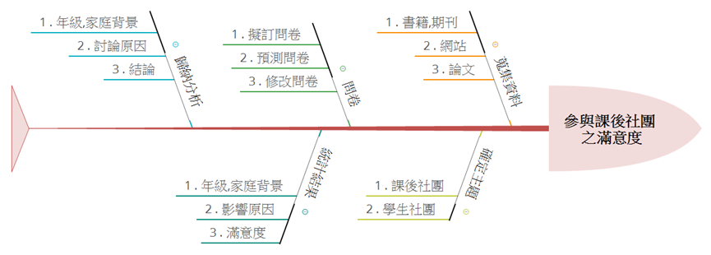
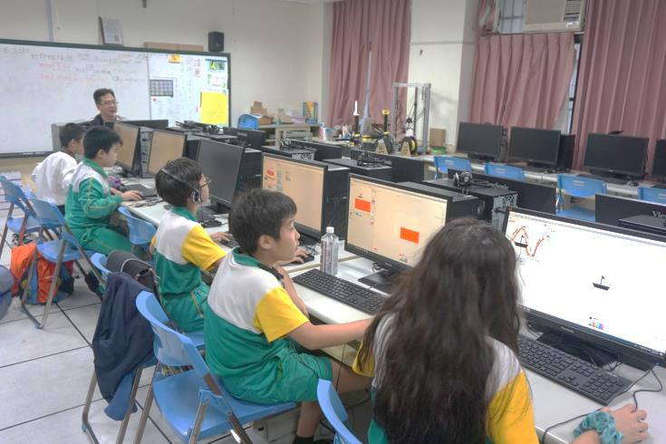
四、研究流程

Slide 8
貳、正文

Slide 9
一、社團及滿意度的定義
二、問卷設計

Slide 10
一、社團及滿意度
的定義

Slide 11
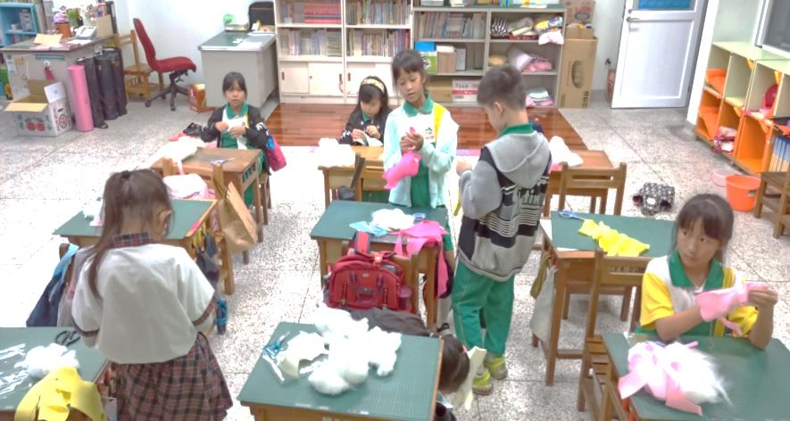
(一) 社團的定義
學校或學生組織計畫發起的活動，學校並不授予學分。目的在於教育、娛樂或提供學生發展興趣與能力的機會。

Slide 12
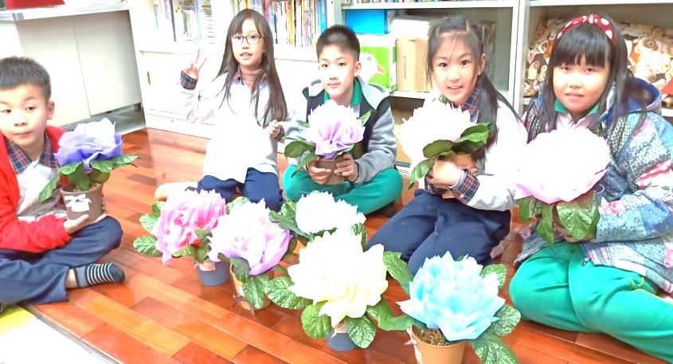
(二)滿意度之定義
本研究所指的滿意度是指一個人做完一件事，對那件事情所感覺的好壞程度。如果完成的比自己預期的還高，滿意度就會愈高。

Slide 13
二、問卷結果分析

Slide 14
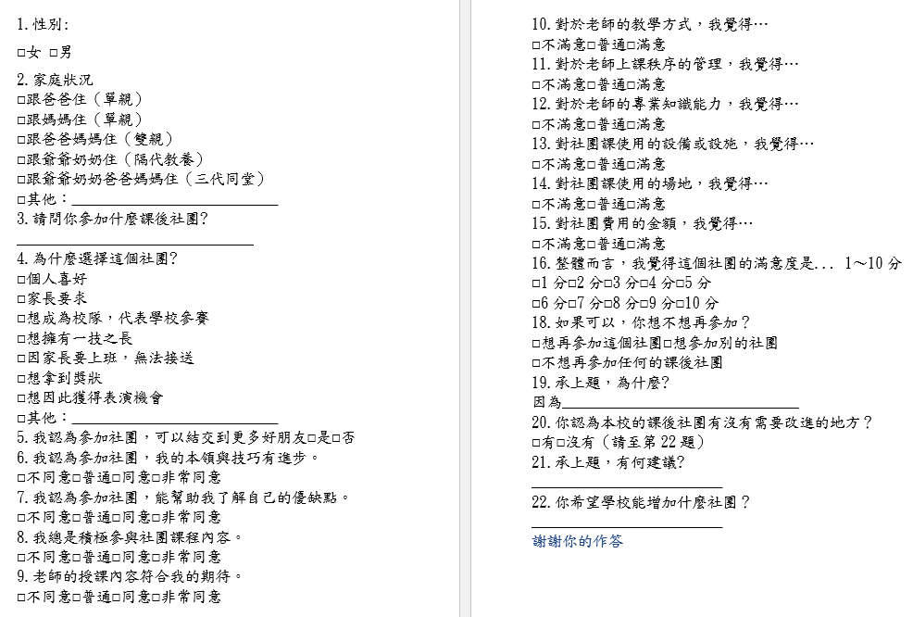
我們研究小組透過閱讀相關書籍、文獻、期刊論文及網路搜尋的參考資料…來設計問卷題目，並針對明義國小二到六年級學生進行調查。本問卷共有22題，包含3題開放題，其餘都是單選題，問卷共有828人填答。

Slide 15
Ｑ：這學期各年級參加課後社團的比例？

Slide 16
Ｑ：請問你參加甚麼課後社團？

Slide 17
Ｑ：為什麼選擇這個社團？

Slide 18
Ｑ：你覺得社團對你有甚麼幫助?

Slide 19
Ｑ：學生對社團指導老師滿意度調查？

Slide 20
Ｑ：學生對社團設備、場地及學費滿意度調查？

Slide 21
Ｑ：整體滿意度(1~10分)為何？

Slide 22
Ｑ：未來是否會選擇繼續留在目前這個社團？

Slide 23
参、結論及建議

Slide 24
一、結論

Slide 25
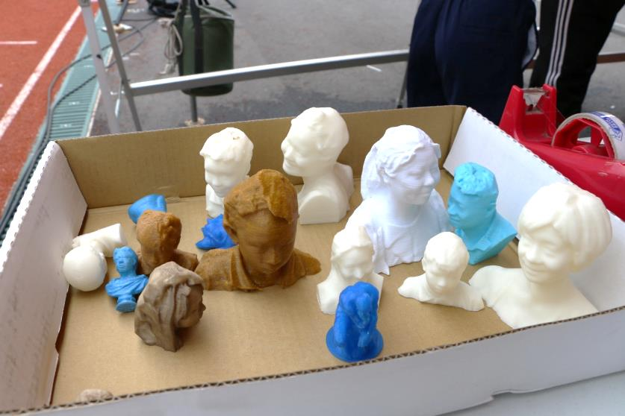
結論一
各年級學生選擇社團的原因最多都是因為個人喜好，
但四、五、六年級學生還希望能獲得一技之長。
由此來看，高年級的學生除了興趣外，
也開始對自己的未來有所規劃。

Slide 26
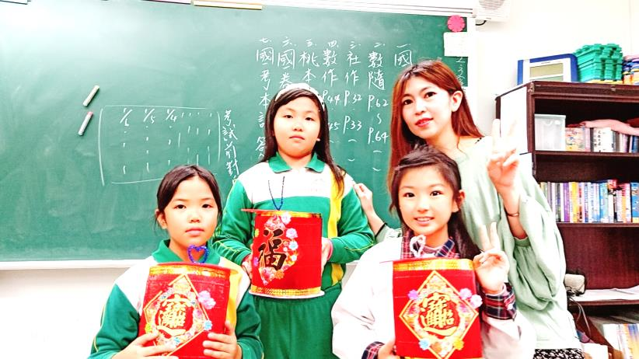
結論二
大部分的學生對社團老師的授課內容、教學方式、
上課秩序管理、以及專業知識能力都很滿意，
顯示社團老師的專業與用心能讓學生與家長放心，
並且老師能有效控制課堂秩序，
達到最佳的教學成效。

Slide 27
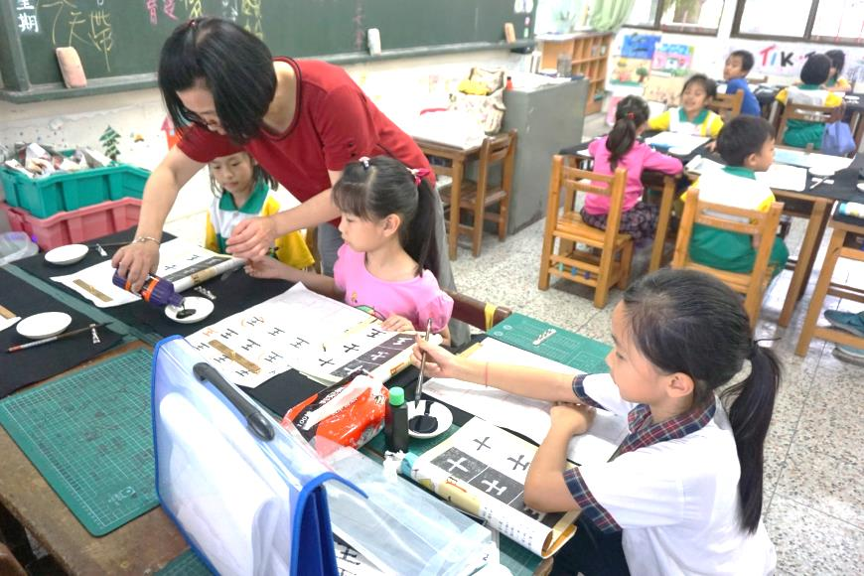
結論三
大部分的學生對社團的設備與場地與費用很滿意。
從整體滿意度調查顯示，
同學對社團整體滿意度是高的。

Slide 28
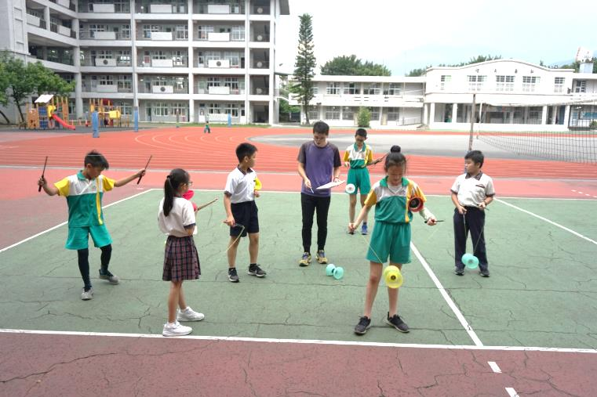
結論四
從統計資料來看，六年級有最高的比例
想繼續留在原社團，
可能與他們選擇社團的原因吻合，
因此對所選擇的社團較為明確。

Slide 29
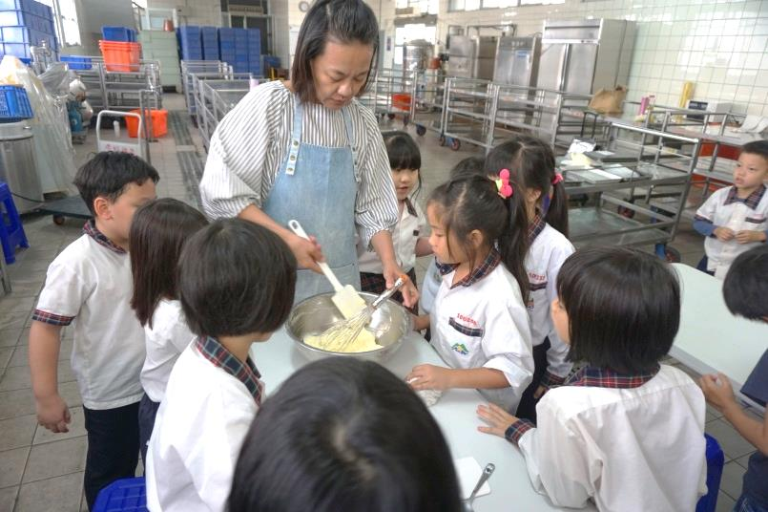
結論五
1. 由於低年級學生參加課後社團的比例較高，建議學校可多安排
適合低年級學生的社團課程。
2. 根據調查，高年級學生選擇社團時會考量一技之長，
因此建議學校方面及社團老師能為高年級學生安排較為
技能性的社團課程。

Slide 30
二、建議

Slide 31
建議一
問卷施測時受測者提問五花八門，建議由統一由研究團隊進行施測，避免學生在理解題意、填答狀況的差異造成問卷結果的差異。

Slide 32
建議二
本研究的對象僅為本校的學生，
未來可以針對不同地區的學校進行實測，
如此研究結果會更具有代表性。

Slide 33
建議三
本研究可將社團指導老師納入研究，
以便了解師生的想法及其研究結果是否有差異。

Slide 34
建議四
六年級在「參加社團可幫助了解自己優缺點」
這個項目得分明顯低於其他年級，
建議未來再深入研究。

Slide 35
謝謝聆聽

